Slide 1

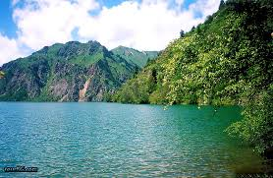
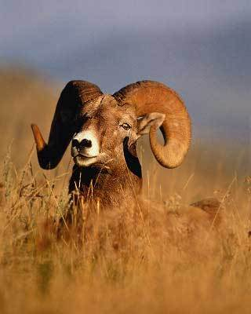
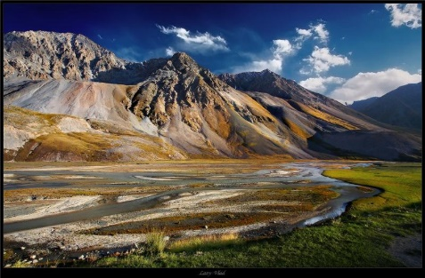
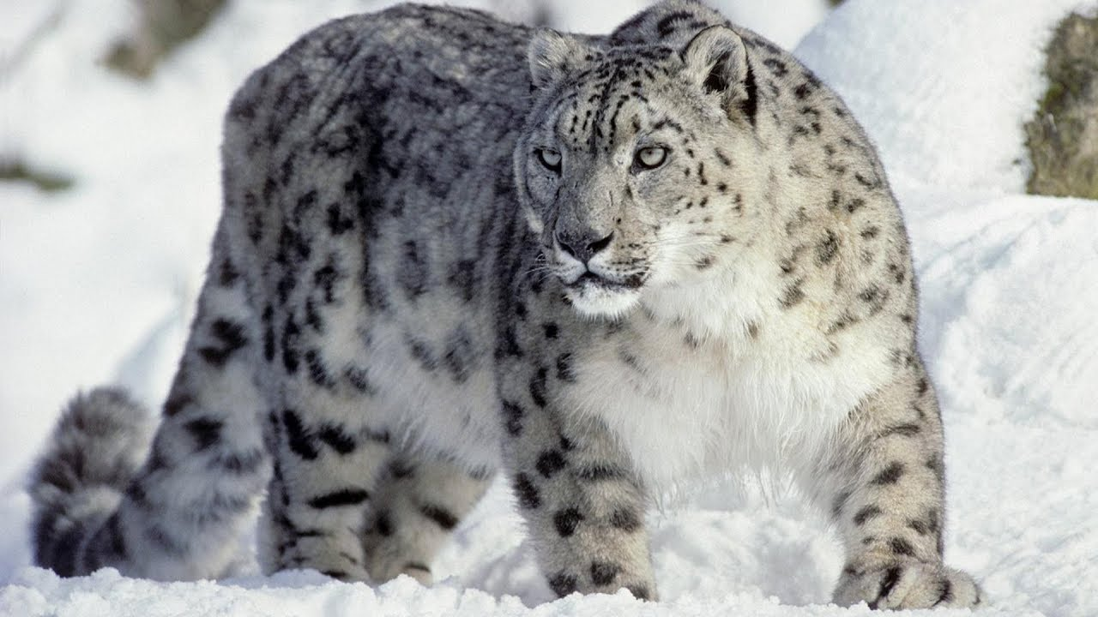
Окружающая среда в Кыргызской Республике
Мамбеталиев Т.А.
Начальник управления статистики устойчивого развития и окружающей среды

Slide 2
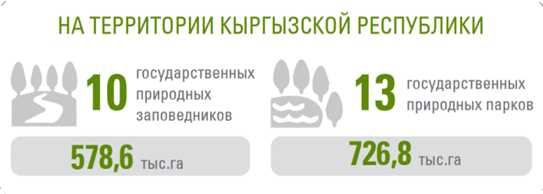

Лесные ресурсы и особо охраняемые природные территории
Общая площадь лесного фонда-
4,1 млн. га
Общая площадь национальных природных заповедников и парков –
1,3 млн. га
Площадь, покрытая лесом – 1,3 млн. га Лесистость- 6,3 %

Slide 3
Водные ресурсы
Забор воды из водных источников
в 2023 году
(млн.куб.метров)
Использование воды
(в процентах)
Потери воды при транспортировке
(в процентах)

Slide 4
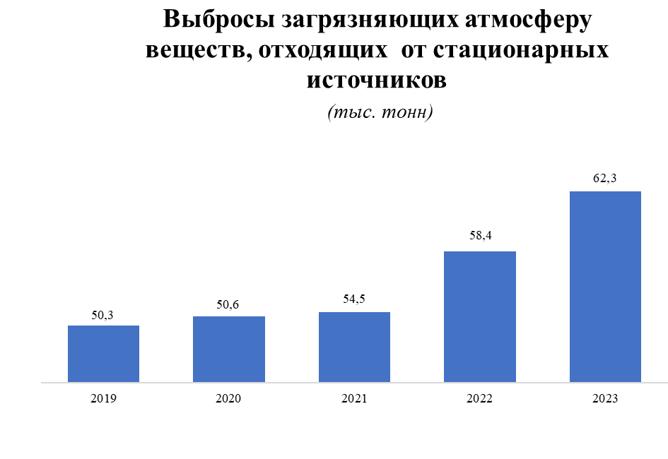
Показатели загрязнения атмосферного воздуха в 2023 году

Slide 5
Отходы производства и потребления
Наличие отходов по классам опасности в 2023 году
(на конец года)
1 класс
0,1 тыс.тонн
2 класс
158,1 млн. тонн
3 класс
4 класс
563,7 тыс.тонн
50,9 млн.тонн

Slide 6
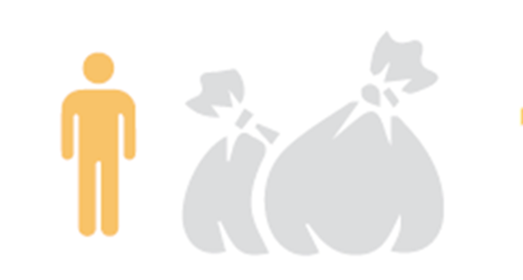
Бытовые отходы в 2023 году
В среднем на 1 человека образовано 279 кг твердых бытовых отходов

Slide 7
Чрезвычайные ситуации в 2023 году

Slide 8
Расходы и инвестиции на окружающую среду

Slide 9
Правонарушения в сфере природоохранного законодательства в 2023 году

Slide 10
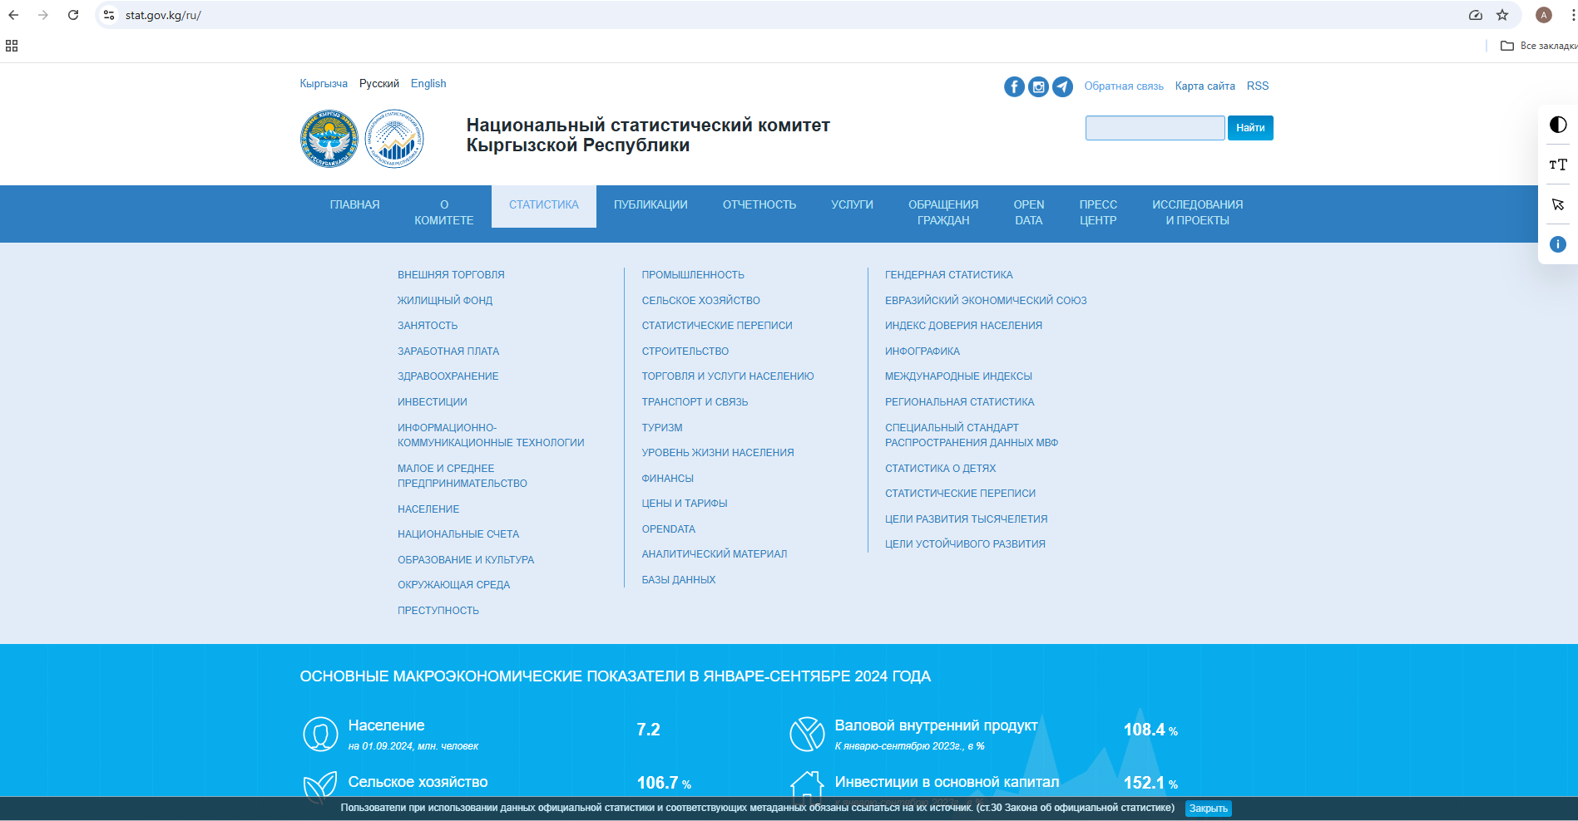
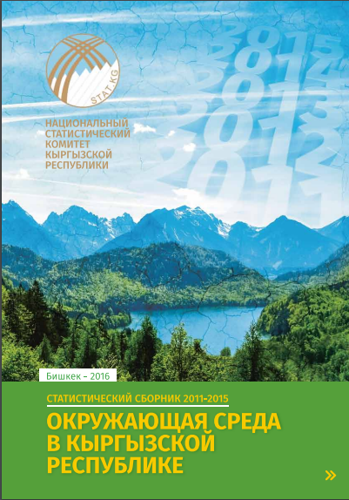
Распространение статистических данных
Notes:
10

Slide 11
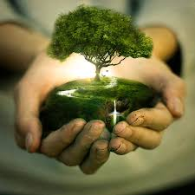
Спасибо за внимание!

